Slide 1

拓扑排序
代伟

Slide 2
学习目标
1. 理解拓扑排序的含义。
2. 掌握拓扑排序的实现方式。

Slide 3
拓扑排序
AOV网
在日常生活中，一项大的工程可以看作是由若干个子工程（这些子工程称为“活动” ）组成的集合，这些子工程（活动）之间必定存在一些先后关系，即某些子工程（活动）必须在其它一些子工程（活动）完成之后才能开始，我们可以用有向图来形象地表示这些子工程（活动）之间的先后关系，子工程（活动）为顶点，子工程（活动）之间的先后关系为有向边，这种有向图称为“顶点活动网络” ，又称“AOV网” 。
2
7
3
1
4
9
8
5
6

Slide 4
拓扑排序
在AOV网中，有向边代表子工程（活动）的先后关系，我们把一条有向边起点的活动成为终点活动的前驱活动，同理终点的活动称为起点活动的后继活动。而只有当一个活动全部的前驱全部都完成之后，这个活动才能进行。例如在上图中，只有当工程1完成之后，工程2、3、4、5、6才能开始进行。只有当2、3、4全部完成之后，7才能开始进行。
一个AOV网必定是一个有向无环图，即不应该带有回路。否则，会出现先后关系的自相矛盾。
1
2
4
3
上图就是一个出现环产生自相矛盾的情况。4是1的前驱，想完成1，必须先完成4。3是4的前驱，而2是3的前驱，1又是2的前驱。最后造成想完成1，必须先完成1本身，这显然出现了矛盾。

Slide 5
拓扑排序
拓扑排序算法，只适用于AOV网（有向无环图）。
把AOV网中的所有活动排成一个序列， 使得每个活动的所有前驱活动都排在该活动的前面，这个过程称为“拓扑排序”，所得到的活动序列称为“拓扑序列”。
一个AOV网的拓扑序列是不唯一的，例如下面的这张图，它的拓扑序列可以是：ABCDE，也可以是ACBDE，或是ADBCE。在下图所示的AOV网中，工程B和工程C显然可以同时进行，先后无所谓；但工程E却要等工程B、C、D都完成以后才能进行。
B
E
C
A
D

Slide 6
拓扑排序
造拓扑序列可以帮助我们合理安排一个工程的进度，由AOV网构造拓扑序列具有很高的实际应用价值。
算法思想：
选择一个入度为0的顶点并输出
从AOV网中删除此顶点及以此顶点为起点的所有关联边；
重复上述两步，直到不存在入度为0的顶点为止。
若输出的顶点数小于AOV网中的顶点数，则输出“有回路信息”，否则输出的顶点序列就是一种拓扑序列
从第四步可以看出，拓扑排序可以用来判断一个有向图是否有环。只有有向无环图才存在拓扑序列。

Slide 7
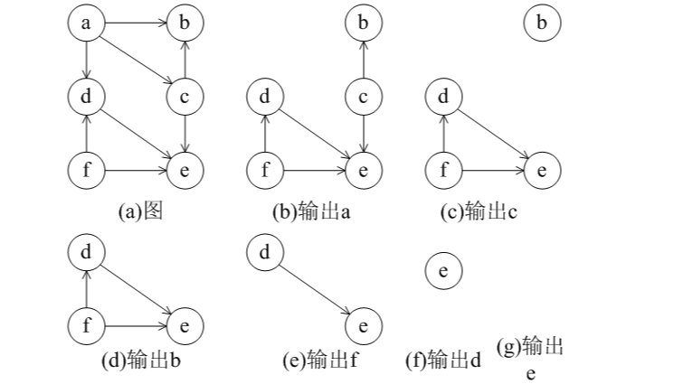
拓扑排序

Slide 8
拓扑排序
#include<bits/stdc++.h>
using namespace std;
int in[10100];// 存入度
vector<int>v[10100];// 构建图
int main()
{
int m,n;
int x,y;
while(m--)// m组数据
{
cin>>y>>x;
in[y]++; // x指向y y的入度+1；
v[x].push_back(y);
}
queue<int>q;// 定义一个队列
for(int i=1;i<=n;i++)
if(!in[i]) q.push(i);
// 入度为零的节点放入队列
while(!q.empty() )
{
int xx=q.front() ;
q.pop() ;
n--; // 总节点数 -1；
for(int i=0;i<v[xx].size() ;i++) // 遍历这个节点后面的 点
{
int yy=v[xx][i];
in[yy]--; // 删除 x 后 yy 的入度就 -1；
if(!in[yy]) {
q.push(yy);
}
}
}
if(n) cout<<"该图有环"<<endl;
return 0;
}
复杂度O(V+E)

Slide 9
拓扑排序
【例1】家谱树
【问题描述】
有个人的家族很大，辈分关系很混乱，请你帮整理一下这种关系。
给出每个人的孩子的信息。
输出一个序列，使得每个人的后辈都比那个人后列出。
【输入格式】
第1行一个整数N（1<=N<=100），表示家族的人数。
接下来N行，第I行描述第I个人的儿子。
每行最后是0表示描述完毕。
【输出格式】
输出一个序列，使得每个人的后辈都比那个人后列出。
如果有多解输出任意一解。
【输入样例】
5
0
4 5 1 0
1 0
5 3 0
3 0
【输出样例】
2 4 5 3 1

Slide 10
拓扑排序
程序实现
queue<int>q;// 定义一个队列 最为节点的删除
for(int i=1;i<=n;i++)
if(!in[i]) q.push(i); // 入度为零的节点放入队列
while(!q.empty() )
{
int xx=q.front() ;
cout<<xx<<" ";
q.pop() ;
for(int i=0;i<v[xx].size() ;i++) // 遍历这个节点后面的 点
{
int yy=v[xx][i];
in[yy]--; // 删除 x 后 yy 的入度就 -1；
if(!in[yy]) q.push(yy);
}
}
return 0;
}
#include<bits/stdc++.h>
using namespace std;
int in[10100];// 存入度
vector<int>v[10100];// 存关系 构建图
int main()
{
int n,x;
cin>>n;
for(int i=1;i<=n;i++)
{
while(cin>>x )
{
if(x==0) break;
in[x]++;
v[i].push_back(x);
}
}

Slide 11
拓扑排序
【例2】奖金
【问题描述】
由于公司效益好，Yali Company总经理Mr.Z心情好，决定给每位员工发奖金。公司决定以每个人本年在公司的贡献为标准来计算他们得到奖金的多少。于是Mr.Z下令召开m方会谈。每位参加会谈的代表提出了自己的意见：“我认为员工a的奖金应该比b高！”Mr.Z决定要找出一种奖金方案，满足各位代表的意见，且同时使得总奖金数最少。每位员工奖金最少为100元。
【数据规模】
80％的数据满足n<=1000，m<=2000；100％的数据满足n<=10000，m<=20000。
【输入格式】
第一行两个整数n,m，表示员工总数和代表数；以下m行，每行2个整数a,b，表示某个代表认为第a号员工奖金应该比第b号员工高。
【输出格式】
若无法找到合理方案，则输出“Poor Xed”；否则输出一个数表示最少总奖金。
【输入样例】
2 1
1 2
【输出样例】
201

Slide 12
拓扑排序
while(!q.empty() )
{
int xx=q.front() ;
q.pop() ;
k++;
for(int i=0;i<v[xx].size() ;i++) // 遍历这个节点后面的 点
{
int yy=v[xx][i];
in[yy]--; // 删除 x 后 yy 的入度就 -1；
if(!in[yy])
{
f[yy]=f[xx]+1;
q.push(yy);
}
}
}
if(k<m) cout<<k<<" Poor Xed";
else
{
for(int i=1;i<=n;i++) sum+=f[i];
cout<<sum;
}
return 0;
}
#include<bits/stdc++.h>
using namespace std;
int in[10010],k,sum,f[10010];// 存入度
vector<int>v[20005];// 存关系 构建图
int main()
{
int n,m,x,y;
cin>>n>>m;
for(int i=1;i<=m;i++)
{
cin>>x>>y;
in[x]++;
v[y].push_back(x);
}
queue<int>q;
for(int i=1;i<=n;i++)
{
f[i]=100;
if(!in[i]) q.push(i);
}

Slide 13

谢谢！

